Slide 1
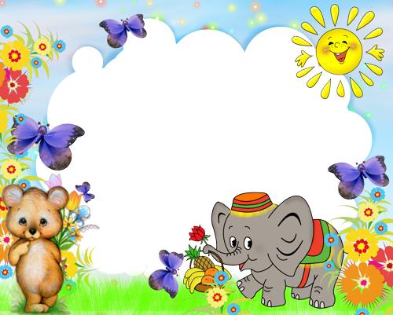
Chào mừng các cô giáo tới lớp học vui nhộn
Lĩnh vực phát triển ngôn ngữ
Hoạt động: Làm quen với văn học
Truyện: Một bó hoa tươi thắm
Lớp: 4 – 5 Tuổi
Giáo viên thực hiện: Trần Thị Ngọc Hạnh

Slide 2


Hoạt động1:
Trẻ biểu diễn bài hát
“Cháu yêu bà”

Slide 3
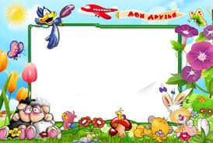
Kể lần1: Kể diễn cảm

Slide 4
Kể lần 2:
Kể chuyện với tranh

Slide 5
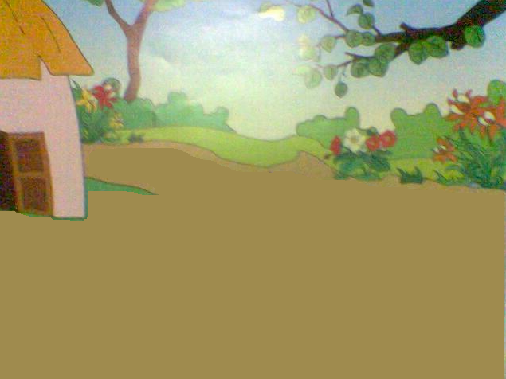




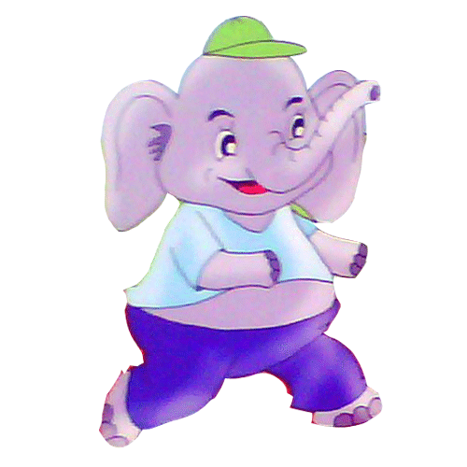

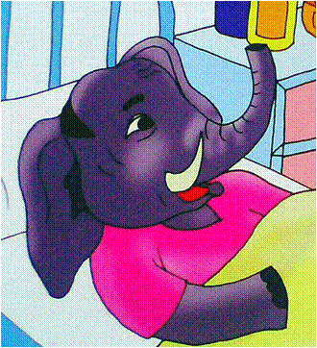


Slide 6
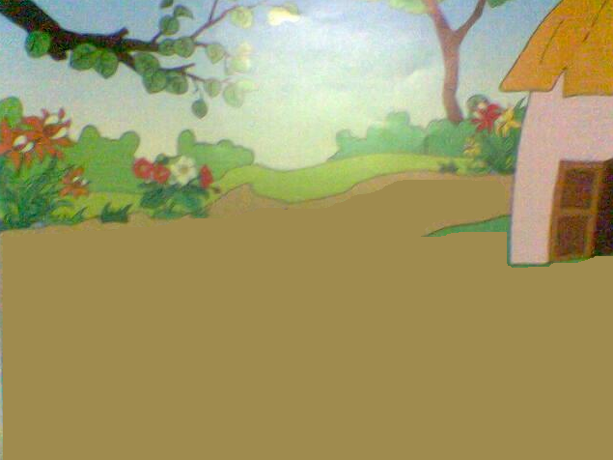

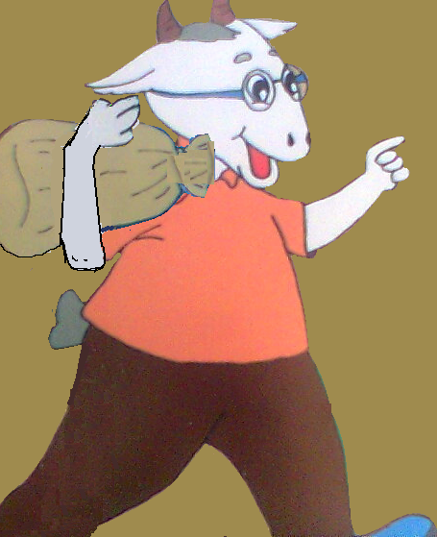
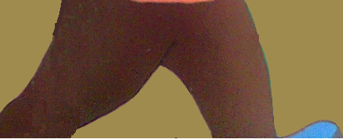

Slide 7
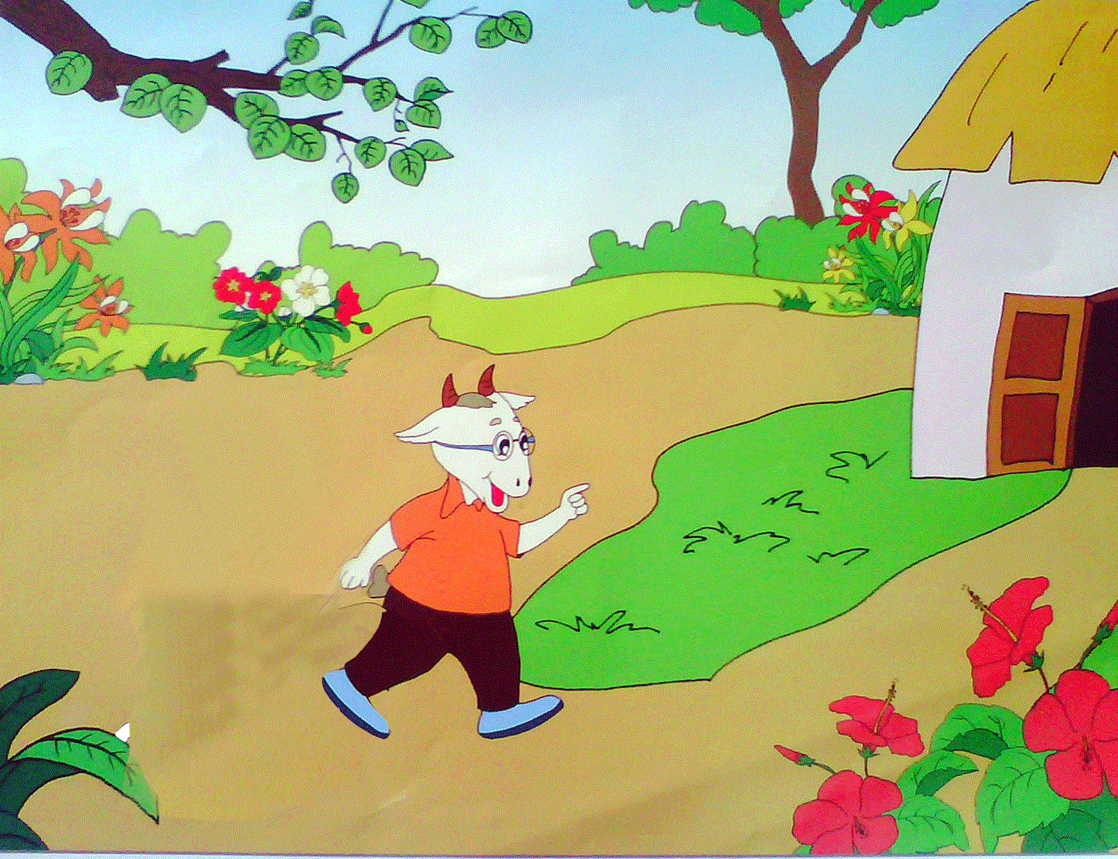
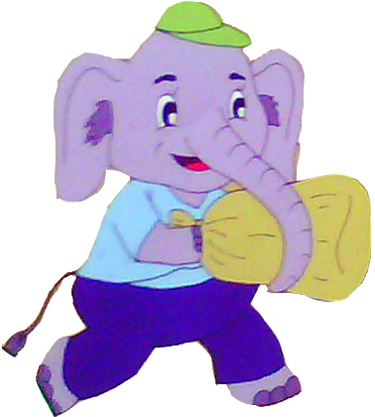

Slide 8
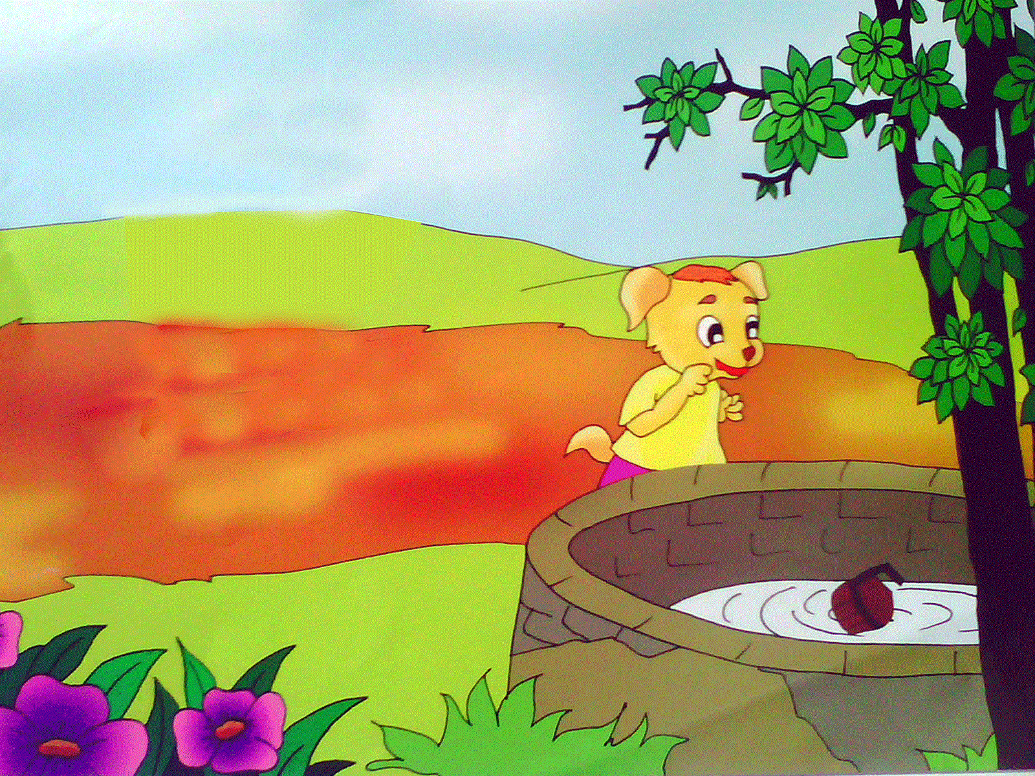

Slide 9
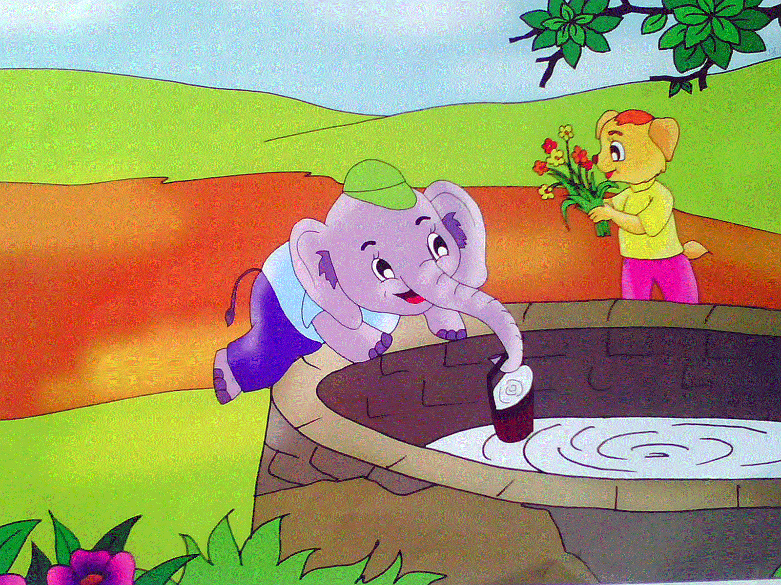

Slide 10
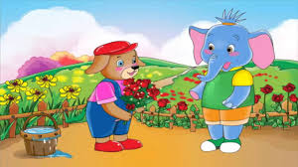



Slide 11
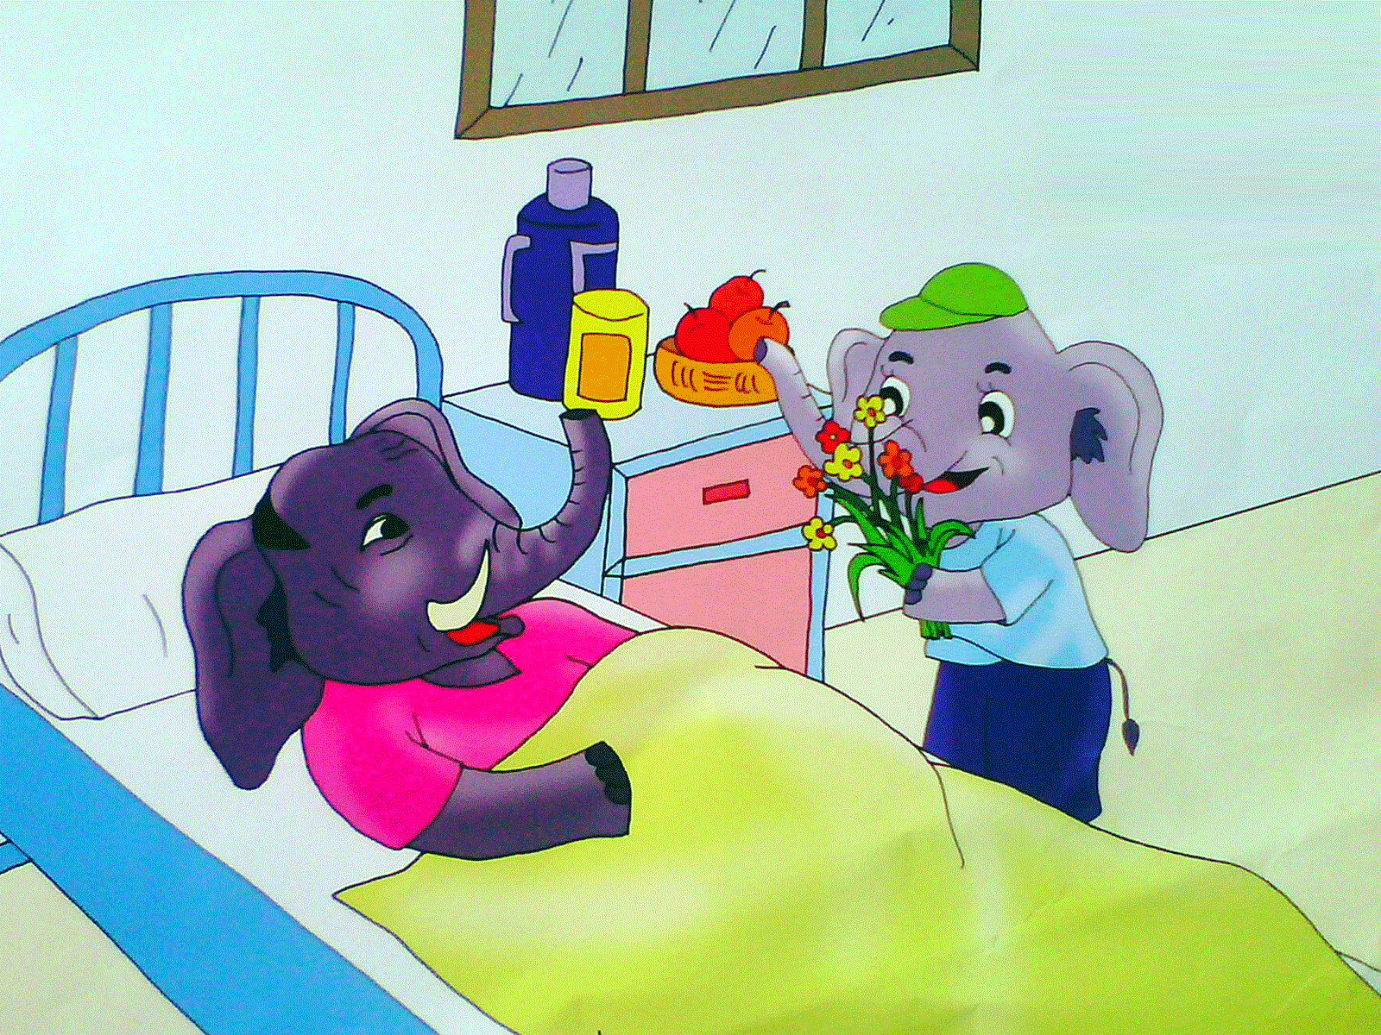

Slide 12

Trích dẫn và đàm thoại

Slide 13

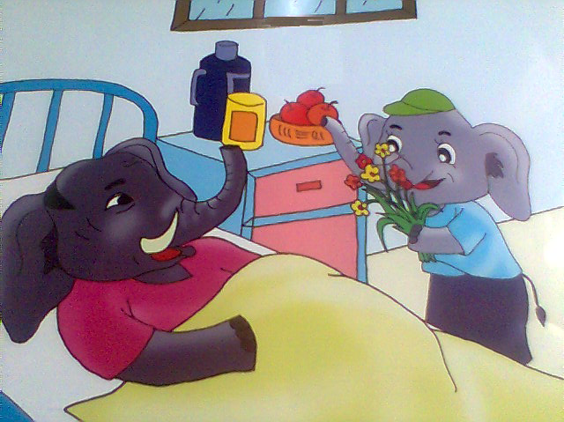
Câu chuyện có tên là gì?
Do ai sưu tầm?
Một bó hoa tươi thắm
Sưu tầm: Phạm Mai Chi

Slide 14
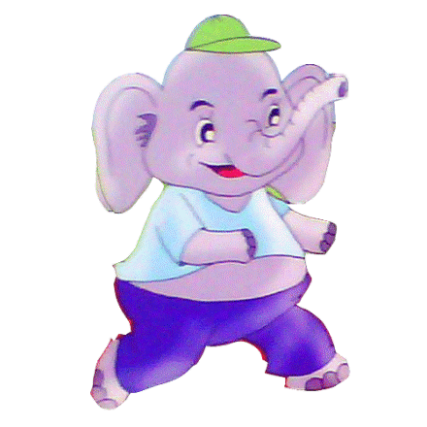
Trong câu chuyện có những ai?

Slide 15
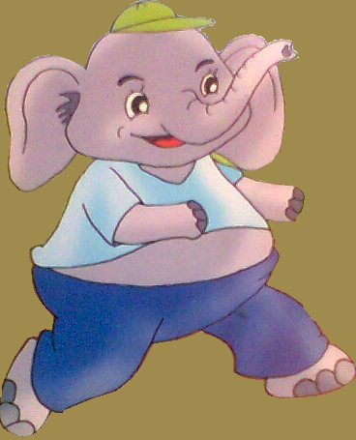
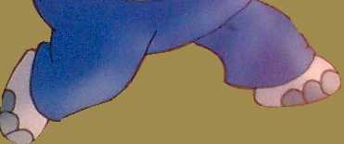
Trên đường đi đến bệnh viện, Voi Con đã gặp ai ?
Bác Dê đang làm gì?

Slide 16
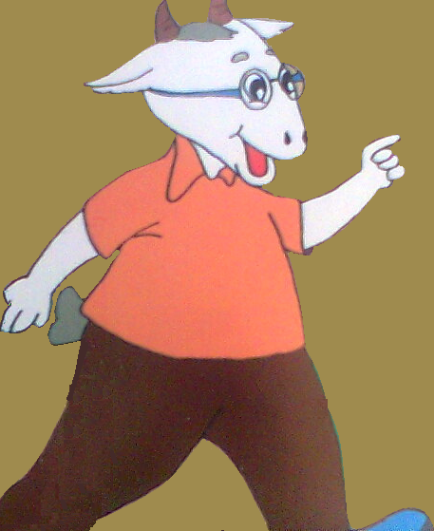

Voi con đã làm gì để giúp đỡ bác Dê?

Slide 17
Đi qua vườn hoa bạn Voi đã gặp ai? Bạn Chó Vàng đang làm gì?

Slide 18
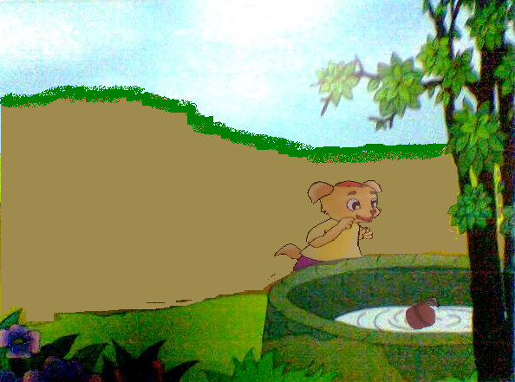

Slide 19

Bạn Voi đã làm gì để giúp bạn Chó Vàng?

Slide 20
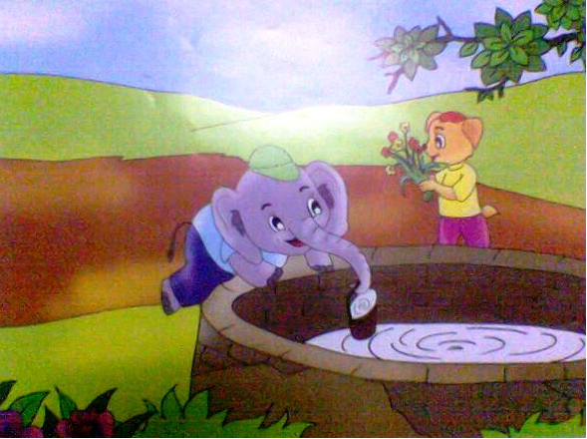

Slide 21
Để cảm ơn bạn Voi, Chó vàng đã làm gì?

Slide 23
Voi con đã mang bó hoa đi đâu?

Slide 24



Slide 25
Nhận bó hoa của bạn Voi bà cảm thấy thế nào?

Slide 26



Slide 27
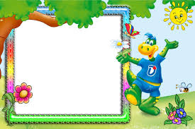


Slide 28
Cho trẻ hát bài hát “ Cả nhà thương nhau”

Slide 29
TIẾT HỌC KẾT THÚC
Kính chúc các cô khỏe mạnh, hạnh phúc, thành đạt
Chúc các bé chăm ngoan học giỏi

